Slide 1
DİARE VE KONSTİPASYONU OLAN HASTAYA KLİNİK YAKLAŞIM
Öğr. Gör. Dr. M. Fatih KARAKAYA
Gastroenteroloji B.D.

Slide 2
Normal Dişkilama
Sıklık 2-3/gün ile 3 günde 1 aralığında
Günlük dışkılama miktarı 100-250 mg/gün
Dışkı su içeriği 0,3 lt’yi aşarsa ishal oluşur.
Kıvamı genellikle şekilli
Dışkının %75-80’i sudur ve bu oran ishal yada kabızlık için belirleyici olacaktır

Slide 3
Normal insanda GİS’e giren sıvı:
Oral alım……….. 2000ml,
Tükrük………….. 1500ml,
Mide suyu……… 2500ml,
Pankreas sıvısı…1500ml,
Safra…………….. 500ml,
İnce barsak……..1000 ml
Total:…………….9000 ml.
İleoçekal valf’de 1500ml’ye, rektumda 100ml’ye iner.

Slide 4
DİARE

Slide 5
TANIM
Dışkılama sayısı > 3/gün
Daha çok kullanılan tanımı ile sayı yada miktardan bağımsız olarak gaytanın bulunduğu kabın şeklini alacak kıvamda olması olarak da tanımlanır
Ama dışkılama sayısı önemli kriter

Slide 6
TANIM
Akut / Kronik ayırımı değerlendirme ve tanısal yaklaşım için önemli
Akut: 2 haftadan kısa süredir olan ishallere
Kronik: >4 hafta süredir devam eden ishallere denir
Persistan ishal: 2-4 haftadır devam eden

Slide 7
TANIM
Fizyopatolojisine göre ise ishaller 4’e ayrılır;
Osmotik Tip (Bağırsak içerisinde su tutulumuna neden olan etken varlığı)
Sekretuar Tip (Absorbsiyonda azalma sekresyonda artış, bol miktarlıdır)
İnflamatuar Tip (Mukozal hasara sekonder)
Motilite Bozukluğuna Bağlı (Genellikle kronik diare)

Slide 8
OSMOTİK İSHALLER
Barsak lümeninde fazla miktarda osmotik aktif emilmeyen madde bulunmasında oluşur (elektrolit dışı madddeler)
Nedenleri;
Primer laktoz intoleransı
Glukoz, galaktoz intoleransı
Fruktoz malabsorbsiyonu
Mannitol-sorbitol
Laktüloz tedavisi
Gastrik cerrahi (dumping sendromu)
Jejunoileal by-pass

Slide 9
SEKRETUVAR İSHALLER
İntestinal lümene sıvı ve elektrolit sekresyonunu artmasıdır.
Açlıkta durmaz.
Bol ve suludur, kan, yağ, cerahat içermez

Slide 10
SEKRETUVAR İSHALLER NEDENLERİ
İnflamatuar barsak hastalığı,
Mikroskopik kolit,
Hipertiroidizm,
İnce barsağın total villöz atrofisi,
İntestinal lenfoma,
Rektal villöz adenom,
Zollinger-Ellison S.
Vipoma,
Malign karsinoid sendrom,
Tiroidin medüller karsinomu
Giardiazis,
Strongiloidozis,
Kronik granülamatöz infeksiyonlar,
Pseudopankreatik kolera,
İleokolik rezeksiyon sendromu,

Slide 11
MOTİLİTE BOZUKLUĞUNA BAĞLI İSHALLER
Motilite arttığında:
İçeriğin emilimi için yeterli süre olmaması sonucu gelişir.
Motilite azaldığında:
İnce barsakta gelişen bakteriyel aşırı çoğalma sonucu oluşur.
Nedenleri;
İrritabl barsak sendromu,
Malign karsinoid sendrom,
Postvagotomik ve postgastrektomik diyareler,
Diabetes mellitus,
Tirotoksikoz,
İleoçekal valf veya ileal rezeksiyonlar,

Slide 12
İNFLAMATUAR TİP İSHALLER
İnflamasyon ve ülserasyon sonucu intestinal mukozanın bütünlüğünün kaybolması, emilimin bozulması sonucu sekresyona yol açarak ishal oluşturur.
Dışkıda kan, mukus, iltihap vardır.
Nedenleri:
İnfeksiyonlar:
Enteropatojen E.coli, rota virüs, norwalk virüsü, giardiazis, shigella, e.histolytica, y.enterocolitica vs.
Radyoterapi
Hipersensitivite:
Gıda allerisi, Gluten sensitif enteropati, eozinofilik gastroenterit.
İnflamatuvar barsak hastalıkları
Ülseratif kolit, Crohn hastalığı

Slide 13
İSHALLERİN SINIFLANDIRMASI (Lokalizasyon)
İnce barsak tipi diyare:
Defekasyon sayısı az, çıkan dışkı miktarı fazladır (500 g/günden fazladır).
Periumblikal ağrı vardır.
Kalın barsak tipi diyare:
Defekasyon sayısı fazla, çıkan dışkı miktarı nisbeten azdır, mukus içerir, kramp tarzında ağrı ve bazen tenezm vardır.

Slide 14
Akut ishali olan hastaya ne soralim?
Ne kadar süre?
Günde kaç kez dışkılama olduğu?
Kanlı mı?
Bulantı kusma eşlik ediyor mu?
Yeni bir ilaç kullanıp kullanmadığı?
Şüpheli bir gıda varlığı ve etrafında bu gıdadan dolayı benzer şikayetleri olanlar var mı?
İshal öncesi seyahat öyküsü var mı?

Slide 15
Akut diare
Akut ishal özellikle çocuk ve yaşlı hastalarda önemli bir morbidite ve mortatile nedenidir.
DEHİDRATASYON!!!
İshalde görülebilen klinik semptom ve bulgular;
Ateş,
Bulantı-kusma,
Kilo kaybı,
Abdominal kramp,
Tenezm ve inkontinans

Slide 16
Akut diare
Fizik muayenede;
Ateş,
Tansiyon arteriyal
Nabız
Dehidratasyon bulguları varlığı değerlendirilmelidir.
Deri Turgoru
Dil inspeksiyonu
Ve yukarıdaki vital bulgular ile dehidratasyon varlığı değerlendirilir
CİDDİ TAŞİKARDİ, HİPOTANSİYON, BİLİNÇ BULANIKLIĞI OLMASI HALİNDE HASTANEYE YATIŞ YAPILMALIDIR

Slide 18
Akut Diarede Tedavi
Sıvı – elektrolit tedavisi
Diyet
Semptomatik ilaçlar
Loperamid
Bizmut subsalisilat
Antimikrobiyal tedavi

Slide 19
Kronik Diare
Şikayetler;
Gaita kıvamının sulu olması
Kanlı olabilir?
Sıklığının artması
Acil tuvalet ihtiyacının günlük hayatını etkilemesi
Hekimler için akut ve kronik diare ayırımı en önemli yaklaşımlardan biridir
4 haftadan uzun sürmesi

Slide 20
Hikaye ve Fizik Muayene çok önemli
Diyet
Alkol
İlaçlar (Gizli laksatif kullanımı?)
Cerrahi öyküsü
Radyasyon
Ek hastalıklar
Bu nedenle tetkik öncesi hasta ayrıntılı olarak değerlendirilmelidir.

Slide 21
KRONİ DİARESİ OLAN HASTAYA NE SORALIM?
Ne kadar süredir ishaliniz var?
Arada kabızlık dönemleriniz oluyor mu?
Sıkıntı, stres ve beslenmenizle ilgili değişiklik oluyor mu?
Kilo kaybı, karın ağrısı, ateş var mı?
Devamlı kullandığınız ilaçlar var mı?
Başka bir hastalığınız var mı?
Karın içi organlara ait ameliyat geçirdiniz mi?
Beslenme alışkanlığınızı değiştirdiniz mi?
Alkol kullanıyor musunuz?
Günlük dışkılama sayınız kaç? (Miktarı, Gece oluyormu?, tenezm?)
Dışkı, sulu – yağlı – kanlı – mukuslu – cerahatli mi?
Dışkı kaçırdığınız oluyor mu?

Slide 22
KRONİK DİYARE SEBEPLERİ:
İnfeksiyon:
G.lamblia, E.histolitika, Tbc.bacillus, C.difficile
İnflamasyon:
Ü.kolitis, M.kolitis, K.kolitis, Crohn, İ.kolitis, S.rektal ülser, Divertikülit
İlaçlar:
Laksatifler, Antibiotikler, antiasitler, diüretikler, alkol, teofillin, NSAİ ilaçlar

Slide 23
KRONİK DİYARE SEBEPLERİ-2:
Malabsorbsiyon:
İnce barsak mukoza hastalığı, disakkaridaz yetmezliği, pankreas yetmezliği, iskemik-radyasyon enteriti, kısa barsak sendromu, aşırı bakteri çoğalması
Endokrin:
Zollinger Ellison sendromu, hipertiroidi, karsinoid, non-beta hücreli pankreas tümörleri, villöz adenom
Motilite bozuklukları:
İBS, postvagotomi S., postgastrik dumping S, narkotik barsak.

Slide 24
Fonksiyonel Diare(IBS) & Organik Diare
Ayırımı önemli
Roma IV kriterleri göz önünde bulundurulmalı
Ancak diğer organik nedenler dışlanmalıdır
Kolon kanseri açısından alarm semptomları sorgulanmalı
Kilo kaybı
Rektal kanama
Gece terlemesi

Slide 25
TANI?
ÖYKÜ
FİZİK MUAYENE
TETKİKLER:
Dışkının incelenmesi
Biyokimyasal incelemeler
Rektosigmoidoskopi/Kolonoskopi
Radyolojik tetkikler ve diğerleri

Slide 26
TETKİKLER
Biyokimyasal Testler:
Sedimantasyon hızı – kan sayımı – glikoz – kan üre azotu – elektrolitler - protrombin zamanı – total kolestrol – trigliserid – total protein – albumin test edilir.
Endokrinolojik nedenli olduğu düşünülüyor ise kortizol, TSH, Kalsitonin istenir
Dışkı Testleri;
Yağ aranması : Normalde 24 saatlik dışkıda 5 – 6 gr. yağ bulunur.
Yağ miktarı 7 gr/24 saati aşarsa steatoreden
bahsedilir.
DIŞKI + SUDAN III YAĞ GLOBÜLLERİ
(turuncu renkli)
(nötral yağlar)
Nişasta aranması : Karbonhidrat sindirim bozukluğunu göstermek için yapılır.
DIŞKI + LUGOL NİŞASTA TANECİKLERİ
(mor renkli)

Slide 27
ENDOSKOPİK İNCELEMELER
TETKİKLER İLE ELDE EDİLEN SONUÇLAR GÖZ ÖNÜNDE BULUNDURULARAK YAPILMALIDIR
Akut sulu ishalli hastalarda endoskopik tetkik gerekmez.
Akut inflamatuar ishalli hastaya rektosigmoidoskopi yapılır.
4 haftadan uzun süren kanlı mukuslu dışkılaması olan hastaya kolonoskopik tetkik yapılır.
Steatoresi olan hastaya üst GİS endoskopik tetkik de yapılır.
Üst GİS endoskopi sırasında duodenal mukozal biyopsi ve aspirat alınır.

Slide 28
KRONİK DİAREDE TEDAVİ
Sıvı – elektrolit tedavisi (Akut diaredeki kadar derin olmaz)
KRONİK DİAREDE TEDAVİ SEBEP OLAN HASTALIĞA YÖNELİK OLACAKTIR
Semptomatik ilaçlar
Loperamid

Slide 29
KABIZLIK

Slide 30
Tanim
Günlük gaita çıkarmanın zorlaşması ve haftalık dışkılamanın en fazla haftada 2 defa olması
Gaita çıkışı >3 gün
Sert, kuru ,genellikle normal dışkılamadan %25 daha fazla sürede dışkılama

Slide 31
Defekasyon:
Sıklığı
Miktarı
Kıvamında değişiklik
Boşalma problemi.
Gerginlik
Sert dışkı
Defekasyon sayısında azlık
Tam boşalamama

Slide 32
Kabizlik Etiyolojisi
Kolorektal nedenler
Yapısal Bozukluklar
Volvulus, striktür, Nörolojik (Hirschsprung’s hastalığı), Tümörler.
Outlet Obstruction” Çıkış Yeri obstruksiyonu
Intussuception, prolapsus, Rektosel
Kolorektal dışı nedenler
1. Sistemik
Hipotoridi, Diabetes mellitus
2. Nörolojik
Serbral /spinal kord yaralanması, denervasyon, parkinson
3. Psikolojik
4. İlaçlar
5. Hareketsizlik, diyet ve alışkanlıklar

Slide 33
Çıkış anormallikleri
Hissetme bozukluğu (Megarektum)
Disinerji- Spasmodism (Anismus)

Slide 34
MEGA REKTUM
Hissetmede azlık
Rektumun hacminde genişleme
Katı gaita
retansiyonu
Düz kaslarda hipertrofi
Anal inhibisyon azalması

Slide 35
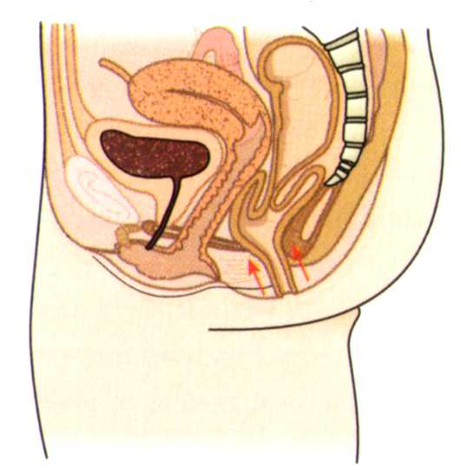
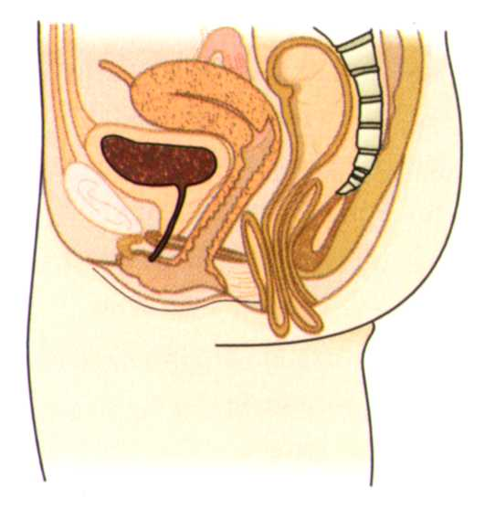
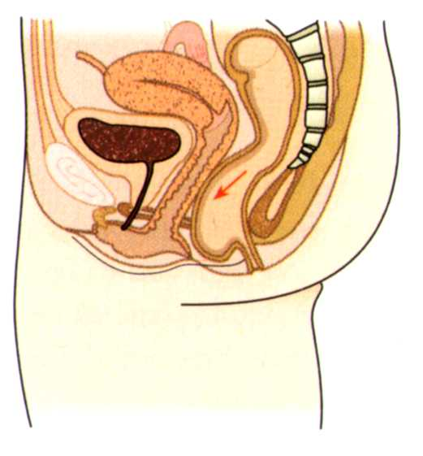
“Outlet Obstruction” Çıkış Yeri obstruksiyonu
Intussusception
Rektal prolapsus
Rektosel

Slide 36
Etyoloji ve Patogenez
Normal Defekasyon Mekanizması:
Lümende materyali karıştıran sirküler kasların segmental nonpropülsif kontraksiyonu
Absorbsiyonu devam ettiren ileri geri kısa peristaltik hareketler
Fekaloid materyalin kolon içerisinde ilerlemesini sağlayan propülsif hareketler
Konstipasyonun Gelişmesinden Sorumlu Mekanizmalar:
Çekuma ulaşan materyalin azlığı
Kolonun propülsif hareketlerinin bozulması, Defekasyonun bozulması

Slide 37
Diyetin kabizliktaki rolü
Lifli gıdalar yiyenlerde ve günlük suyunu alanlar da kabızlık görülmez.
Karbonhidratlar ve polisakkaritler barsaklardan emilmeden geçtikleri için pasajı arttırırlar.
Normalde dışkının %80’ i sudur.
Dışkıda suyun% 1 lik oynaması ishal veya kabızlık poblemini ortaya çıkarır.

Slide 38
Kabizlikta ekzersizin rolü
Yatağa bağımlı
Yaşlı hastalar
Barsak peristaltizmi azalır.
Artmış fiziksel aktivite ve yürüyüş bağırsak hareketlerinde artışa sebep olarak kabızlık gelişimini önleyici katkısı vardır

Slide 39
Kronik Kabizlik Nedenleri
A. Psikojenik:
Laksatif alışkanlığı, İBS, depresyon, mental retardasyonda megakolon
B. Organik:
Metabolik: Hipokalemi, D.nöropati, üremi, porfiria, karsinomatöz nöropati
Endokrin: Hipotiroidi, hipoparatiroidizm, gebelik, hipopitütiarizm, bazı karsinomalar

Slide 40
Kronik (Organik) Kabızlık Nedenleri-2
3. Nöromüsküler:
Parkinsonizm, SVO, M.Skleroz, M.distrofi, spinal kordda hasar, Hirschsprung hastalığı, Shy-Drager sendromu, skleroderma, polimyozit
4. Parsiyel intestinal obstruksiyon: Tümörler,striktürler, yapışıklıklar, volvulus, rektosel

Slide 41
TANI
ÖYKÜ (İlaçlar çok iyi sorgulanmalı)
FİZİK MUAYENE
TETKİKLER
Biyokimyasal testler
( TFT, Mg, kalsiyum, potasyum…)
Görüntüleme yöntemleri:
KOLONOSKOPİ
SİGMOİDOSKOPİ
Baryumlu grafi
Kolon transit zamanı (Pelet Testi)
Anorektal manometri
Dinamik pelvis MRI

Slide 42
Kolon transit zamani (Pelet testi)
Yavaş kolon transitli

Slide 43
Anorektal manometri:
Anorektal kasların tonusu (hipo yada hiper fonksiyonu)
Rektum ve anal sfinkter arasındaki koordinasyon hakkında bilgi verir.
Hastanın subjektif rektal doluluk hissi ile
objektif fonksiyonlar karşılaştırılır.

Slide 44
Anorektal manometri & Kabizlik
Pelvis tabanı dissinerjisi
Hirschsprung's hastalığı

Slide 45
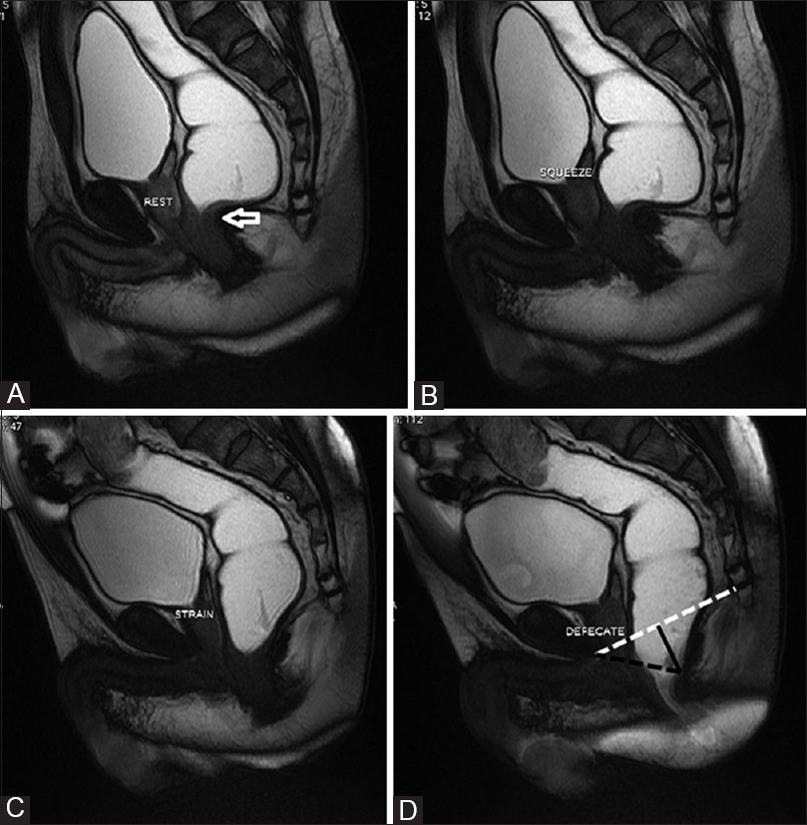
Defekoğrafi (Rayolojik olarak rektumun pozisyonunun ölçülmesi) :
MRI
Baryumlu

Slide 46
Tedavi
1. Yaşam Tarzı Değişikliği
Dışkılama icin duzenli zaman ayırma ve her zaman dışkılama isteği doğduğunda tuvalete gitme gerekliliği
Klozet uzerinde otururken ayaklarının altında yaklaşık 15 cm yuksekliğinde bir destek yerleştirmeleri
İnaktif yaşam tarzı olanlarda fiziksel aktivite onerilmelidir
Kabızlığa neden olan ilacların kullanımından uzak durulmalıdır.
2. Diyet
Günlük 1,5-2 L su
Gunluk fiber (lif ) alımının arttırılması (Tavsiye edilen gunluk fiber miktarı gunde 20-35 gramdır)

Slide 47
Tedavi
3. Laksatifler
Laktüloz, polietilen glikol
4. Prokinetik Ajanlar
Prukaloprid
5. Clostridium botulinum Toksin
Çıkış fonksiyon bozukluklarını hafifletmek icin kullanılmıştır.
Genellikle puborektaliskasına enjekte edilir
6. Cerrahi
Dikkatli secilen hastalarda ileorektal anastomoz ile birlikte subtotal kolektomi veya total kolektomi uygulanabilir

Slide 48
Teşekkürler….

